Slide 1
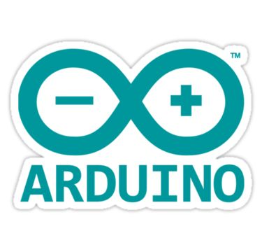

LED RGB
@eighta.dev

Slide 2
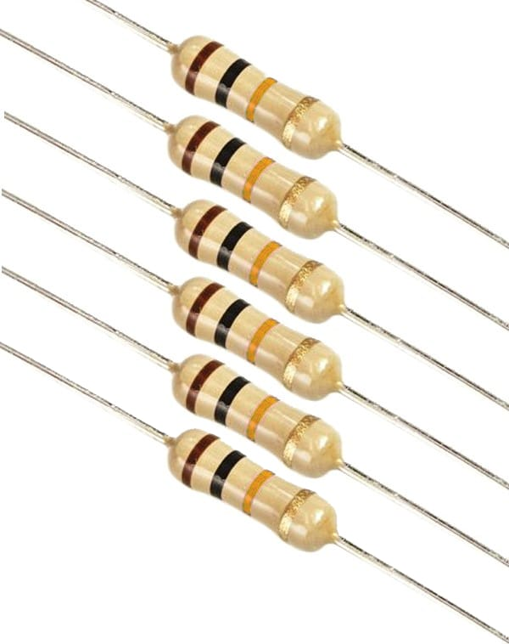
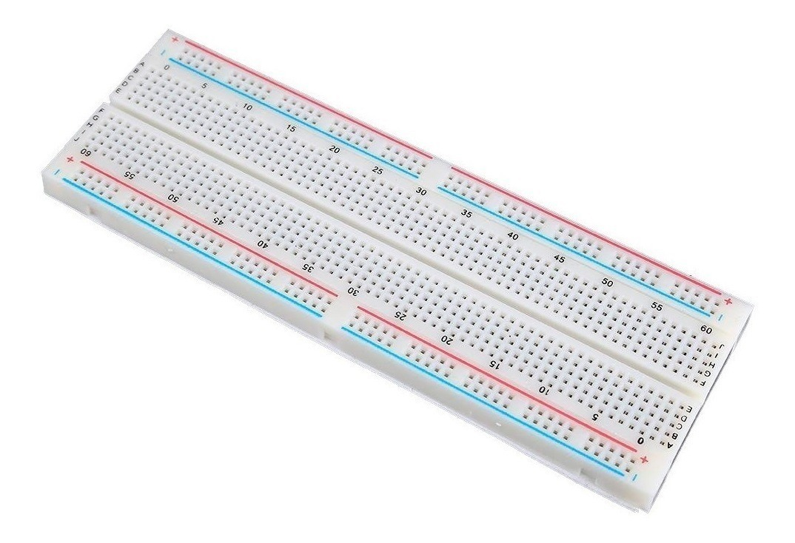
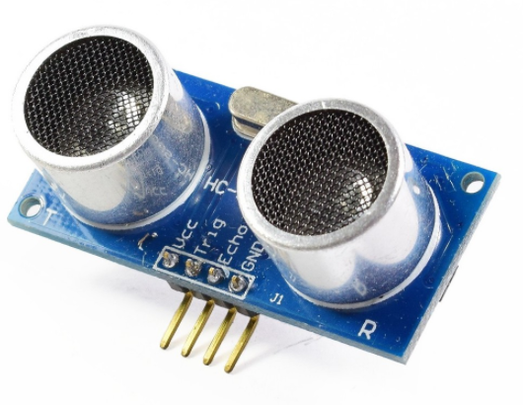
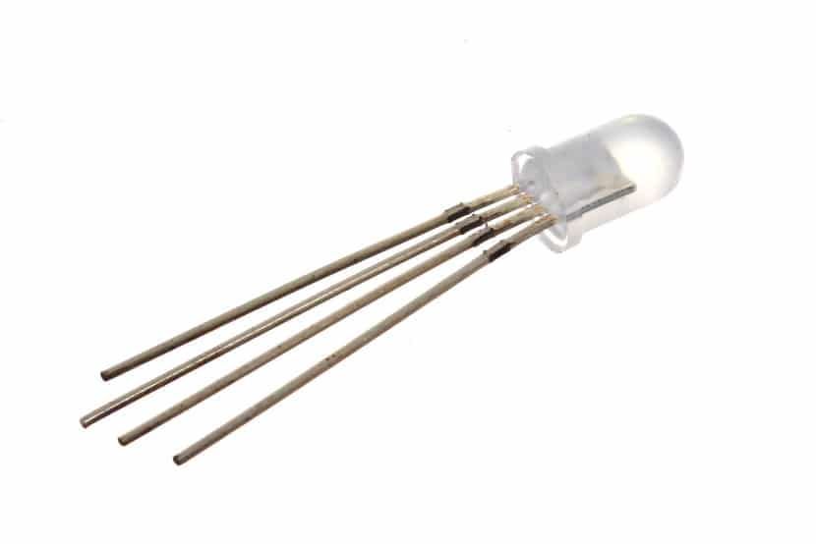
MATERIALES
LED RGB
RESISTENCIA
PLACA DE PRUEBAS
ARDUINO UNO
SENSOR ULTRASONIDO HC-SR04

Slide 3
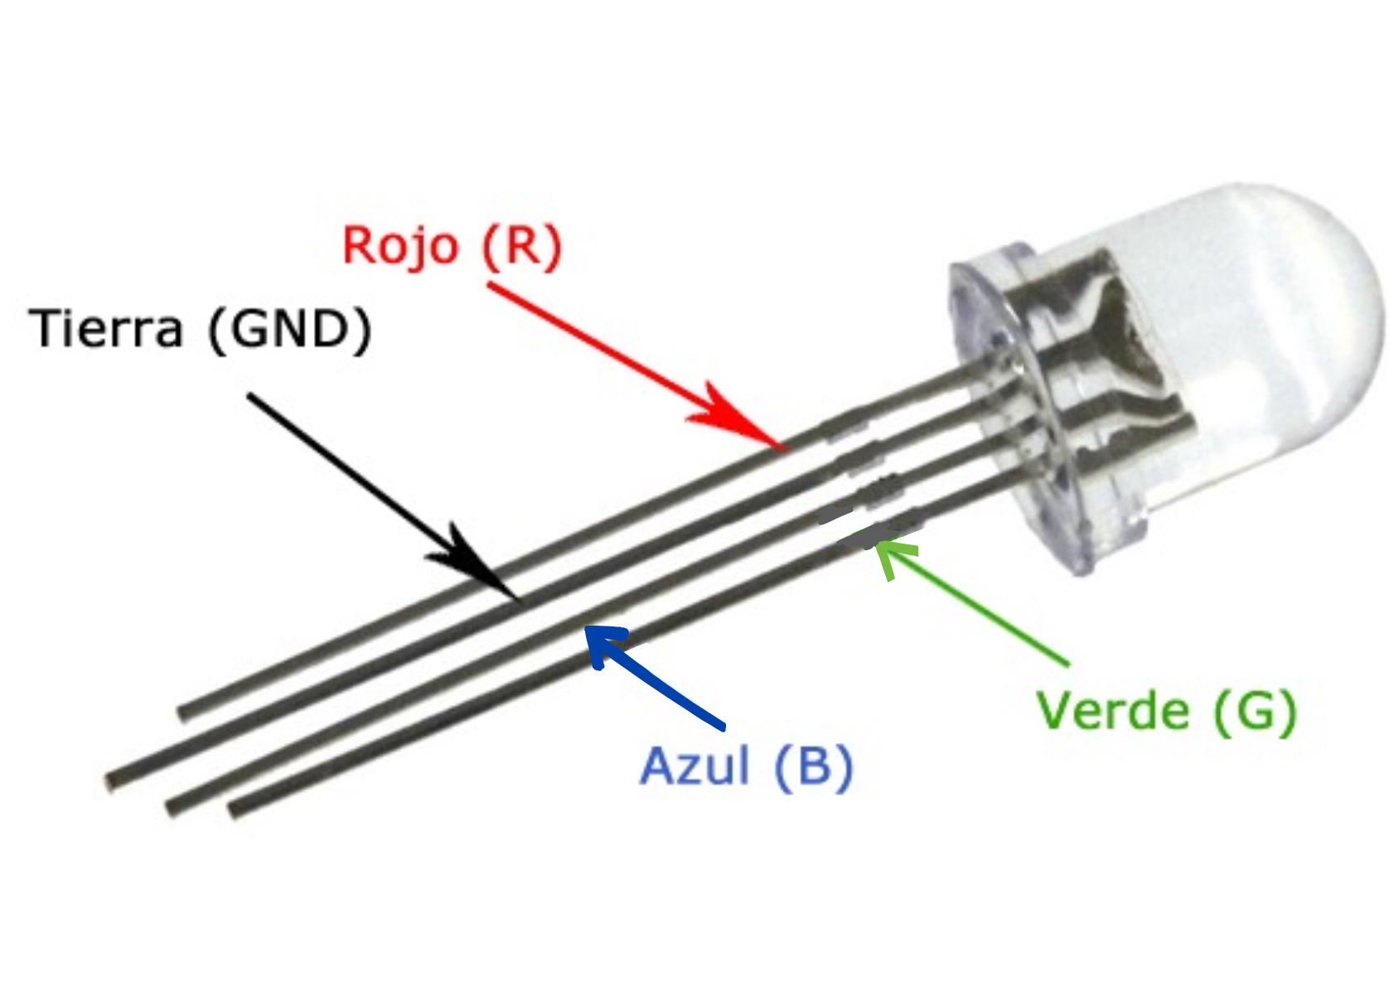
LED RGB
El LED RGB es un tipo especial de diodo LED que se compone por varias matrices LEDs simples como las que se encuentran en otros LEDs monocolor. De esa forma, pueden emitir en estos tres colores primarios, generando así todo tipo de efectos y colores diferentes (incluso el blanco combinando el rojo, verde y azul a la vez) tan solo controlando una de las patillas de estos componentes.
Los 3 diodos LED empaquetados en un mismo encapsulado es capaz de producir toda esta gama de colores. Tiene un pinout algo diferente a los LEDs convencionales, ya que incluyen 3 pines, uno por cada color (cátodos o +) y otro más adicional común a todos, el ánodo (-).

Slide 4
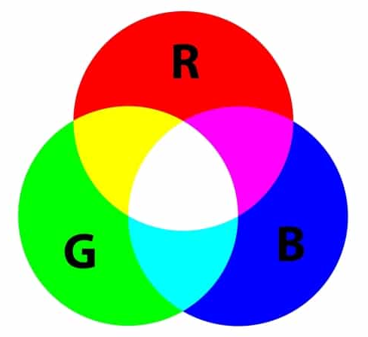
RGB (Red Green Blue) representan a los colores rojo, verde y azul. Es una composición de colores muy típica que habrás escuchado en multitud de ocasiones en el mundo de la electrónica. Además, debes saber que con solo esos tres colores se pueden formar otros muchos colores, ya que son los primarios. Por eso los cartuchos de las impresoras y los toners son de cian, magenta y amarilllo (CMYK), y haciendo mezclas junto con el negro, se pueden conseguir otros muchos tonos y colores diferentes.
En el caso de la luz LED pasa algo similar, pudiendo usar diferentes luces a partir de esos tres colores primarios para conseguir otras muchas combinaciones que van más allá del monocolor de los LEDs tradicionales. De hecho, muchos tipos de pantallas y dispositivos electrónicos usan esta combinación para mostrar imágenes.
https://www.colorcodeslab.com/en/rgb/239-74-83/

Slide 5
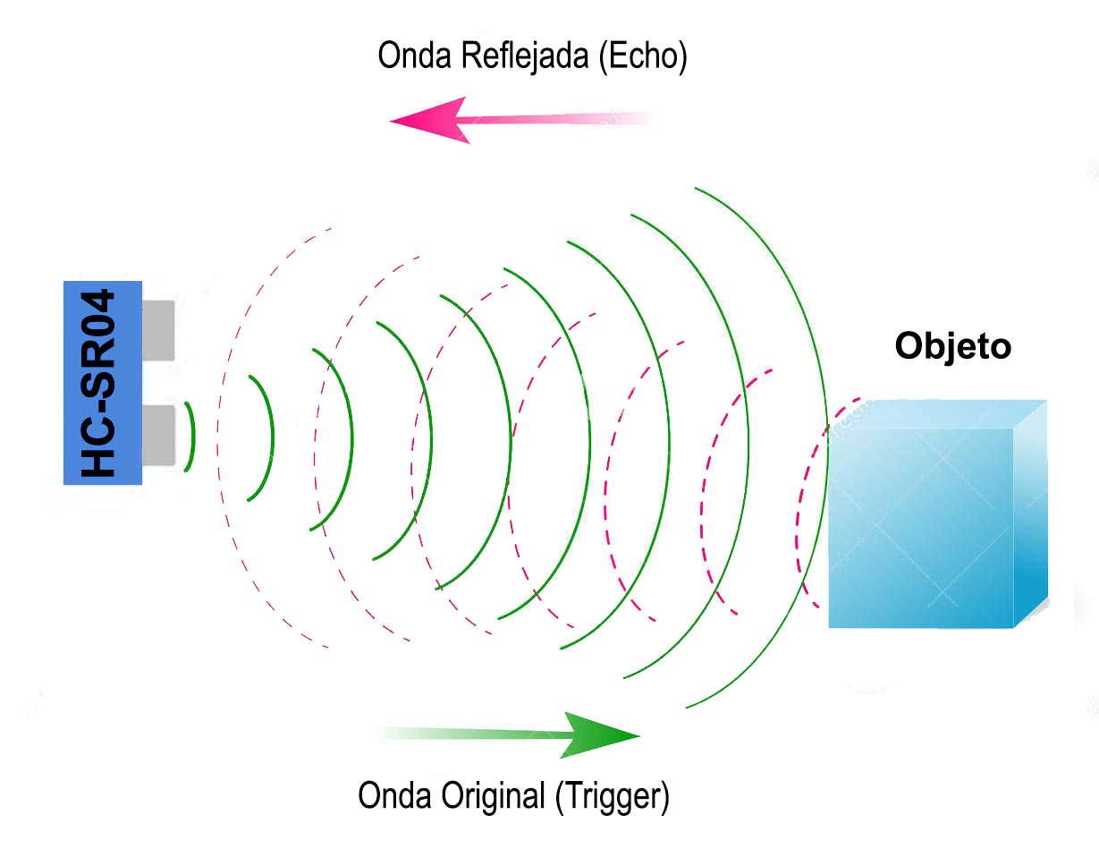
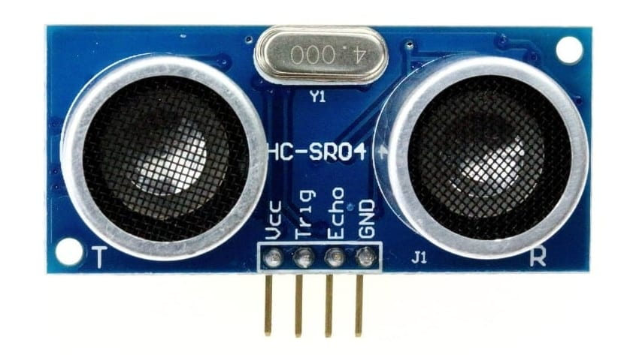
SENSOR ULTRASONIDO HC-SR04
El sensor HC-SR04 es un sensor de distancia de bajo costo que utiliza ultrasonido para determinar la distancia de un objeto en un rango de 2 a 450 cm. Destaca por su pequeño tamaño, bajo consumo energético, buena precisión y excelente precio.
El sensor HC-SR04 es el más utilizado dentro de los sensores de tipo ultrasonido, principalmente por la cantidad de información y proyectos disponibles en la web. De igual forma es el más empleado en proyectos de robótica como robots laberinto o sumo, y en proyectos de automatización como sistemas de medición de nivel o distancia.

Slide 6
